Slide 1
NIIにおける クラウドへの期待とソリューション
2013.2.8
国立情報学研究所(NII)
横山重俊
Notes:
NIIでのクラウド運用の状況を中心にこちらでのクラウドへの期待とそれに対する現状のソリューションについてお話させていただきます。

Slide 2


NIIで運用しているクラウド
教育クラウド edubase Cloud(実運用 2010.5 - )
研究クラウド gunnii + tinii (実運用 2012.7 - )
インタークラウド基盤 (実験的運用 2012.10 - )
Notes:
かなり目的の特化したクラウドを３種類運用しております。
一つが教育クラウド 特にIT教育で使われることを目的としています。 利用者は講義や演習などでクラウドを使いたい大学の生成と学生などになります。
もうすぐ運用して３年が経ちます。
次が研究クラウド、NIIの研究者を主な利用者としています。 運用して半年経ちます。
もう一つがインタークラウド基盤です。こちらはまだ実験的運用になります。 名前もまだないです。

Slide 3
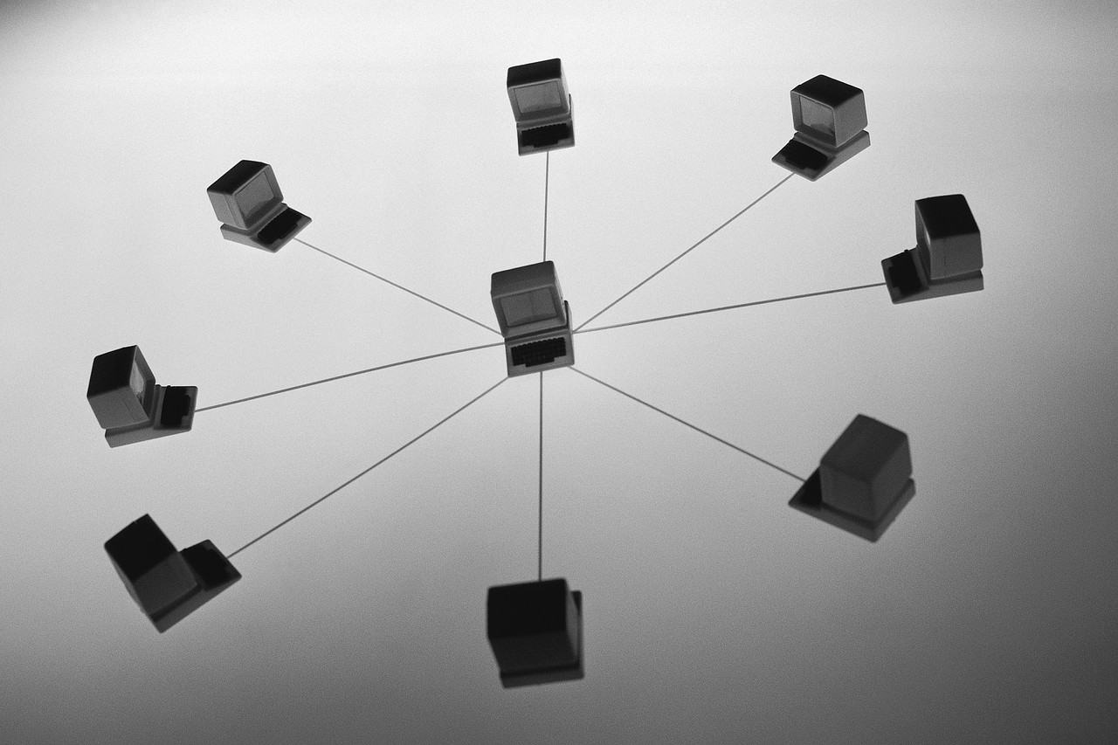
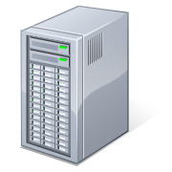
アカデミックコミュニティクラウド
地域クラウド
北海道クラウド
海外クラウド
北陸クラウド
東北クラウド
関西クラウド
インタークラウド基盤
パブリック
クラウド
東海クラウド
関東クラウド
九州クラウド
四国クラウド
地域クラウドが普及
インタークラウド基盤により連携
Notes:
これらの教育クラウドと研究クラウドを合わせて、アカデミッククラウドと呼ぶと、
NIIも含めて各大学・地域にアカデミッククラウドが構築されてきています。
この絵はそれらが連携されていわゆるコミュニティクラウド化する時代が来るであろう、というイメージです。
アカデミックコミュニティのコミュニティクラウドですのでアカデミックコミュニティクラウドと呼んでいいと思います。
この際、クラウドの連携を促進するインタークラウド基盤がハブ的に機能するのではないかと想像しています。
以下、運用している三つのクラウドを順に期待とソリューションという観点から説明させていただきます。

Slide 4
教育クラウド edubase Cloud
- アイデアを思い切り試せるIT実験室 -
Notes:
教育クラウド

Slide 5
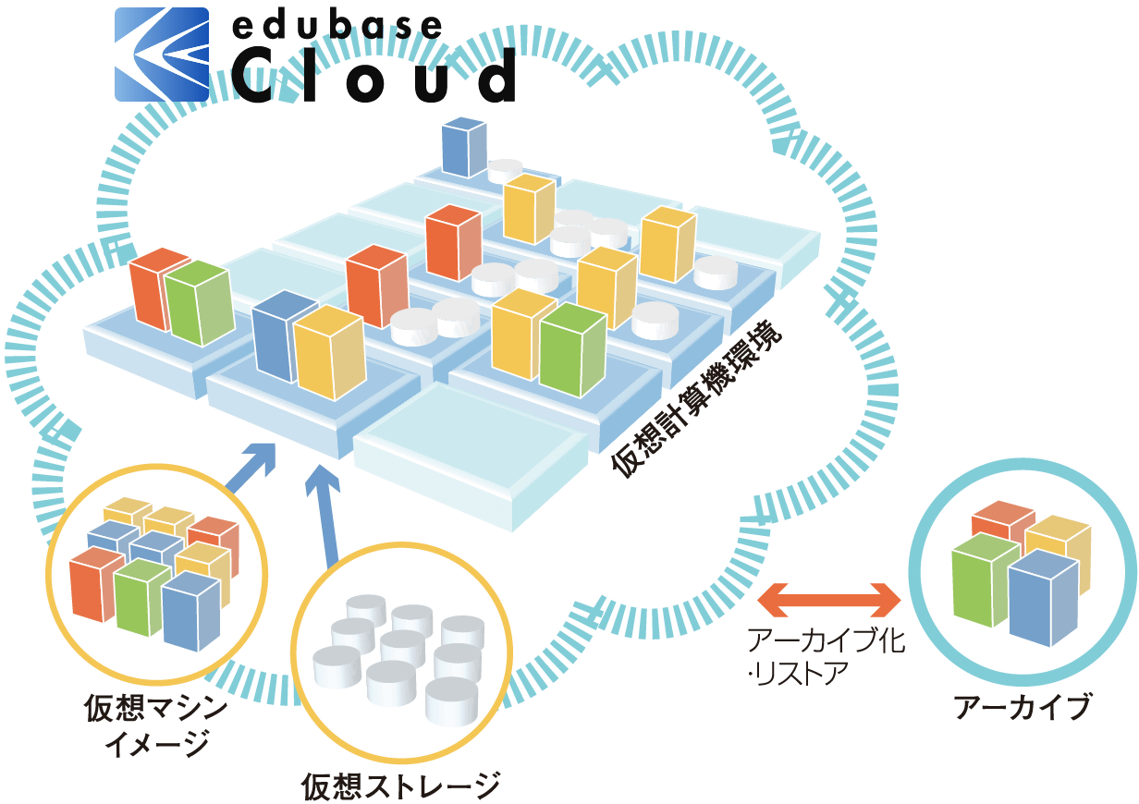

思う存分自分のアイデアを試せるIT実験室 edubase Cloud
教育からの期待
研究・教育のための実験・演習環境の提供
①専有性
基盤からアプリまですべてを改良可能
他への影響を恐れずのびのび実験
②改変性
外部クラウド
他のクラウドとの連携
③連携性
④保存性
参考：
http://grace-center.jp/prj_educloud.html
学術コミュニティ内で環境を検索・利活用
Notes:
IT実験室をうたっています。 それをクラウドで実現できるだろうというのが期待になります。
具体的にはこの４つの特徴を持つものを作れるだろうという期待です。
クラウドに関する教育にも使えるように、このクラウド自体が教材にもなります。
そのためにもクラウド基盤 も改変できる必要があります。そのためにも専有できない
といけません。また、改変しないまでもクラウドのマシンタイプ設定などのカスタマイズ
が特殊な要求に合わせてできなければなりません。

Slide 6
OSSで構成するマルチクラウドと共有機能
アーカイブ申請により管理者が
save
LDAPによるユーザ管理
Cloud#15
Cloud#14
Cloud#02
Cloud#01
アーカイブ
必要に応じ利用者が
restore
Project A
Projects B
Project C
Dedicated Cloud for Project A
Shared Cloud for Project B and Project C
Notes:
ホワイトボックスとするためにOSSクラウド基盤 Eucalyptusを品質向上＋機能拡張をして使っています。
マルチクラウドになっていました、専有もできます。
大事なのはお掃除です。 講義や演習やプロジェクトで使った後、きどうされたまま
忘れられてしまった仮想マシンやストレージ内のデータをお掃除しなければなりません。
また、マルチクラウドになっていることで引っ越しもできます。
OSSとマルチクラウドというのが、このクラウドの特徴です。
後、専任のクラウド運用者をアサインできるほど予算がありませんので、運用の効率化が必要です。

Slide 7
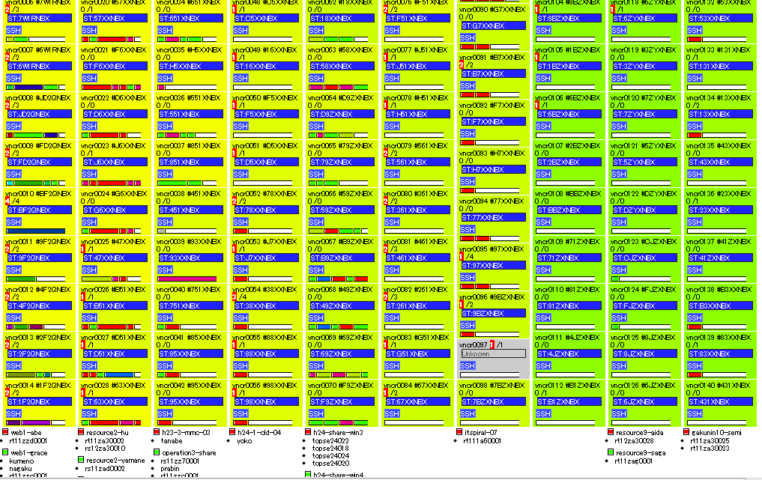
ＮＩＩ クラウド監視画面 （一部）
Notes:
これは運用者自らが作って日々の業務を省力化するツールの一つでクラウド全体の状況チェック用の画面です。

Slide 8
研究クラウド gunnii
- 今の研究環境を簡単に拡張できるクラウド -
Notes:
二つ目が研究クラウドです。
キャッチフレーズは研究環境を簡単に拡張できる、、、

Slide 9
研究クラウド構築の背景
研究からの期待
幹部側の要求：
投資対効果向上
(より大きな研究成果）
研究者側の要求：
投資対効果向上
（安くて早くて簡単）
・計算機リソースへの
投資削減
・大規模実験環境構築/
運用の作業軽減
・リソース共有化による
利用率向上
・運用集中化による
効率化
クラウドの導入により一挙解決？
いいえ、以下のような 課題 があります。
・物理マシン相当の安定的性能確保
・既存計算機リソースとの融合
Notes:
こちらが研究クラウドに対する期待です。
左が研究所所長 の期待、右が 研究グループからの期待です。
これらを合わせて解ける解としてクラウドを使ったということで研究クラウドです。
教育クラウド作ったんだから同じようにこれも作って、という期待でした。
でも、普通のパブリッククラウドや教育クラウドでは解けない課題があります。

Slide 10
研究環境構築ソリューションの現状
物理マシンクラスタ提供 by hands
研究環境-C
研究環境-A
研究環境-B
物理スイッチ
物理マシン
物理ストレージ
物理スイッチ
物理マシン
物理ストレージ
物理スイッチ
物理マシン
物理ストレージ
仮想マシンクラスタ提供 by IaaS
（VM : 仮想マシン）
研究環境-A
研究環境-B
研究環境-C
VM
VM
VM
VM
VM
VM
VM
VM
VM
IaaS
物理ストレージ
物理スイッチ
物理マシン
Notes:
これが現状のアプローチでどちらでも、今いいました課題が解けないです。

Slide 11
Cluster as a Serviceの導入
物理マシン
クラスタ- A
物理マシン
クラスタ- B
物理マシン
クラスタ - C
1. ソフトウェア
構成設定機能
2. ソフトウェア
インストール機能
貸出
返却
Cluster as a Service (CaaS)
3. クラスタ
構築機能
4. リソース
プール管理
物理サーバプール
Notes:
これが現状のソリューションです。
あたかも仮想マシンのように物理マシン ベアメタルと言います、を簡単に貸し出せるサービス Cluster as a Serviceという
ものを開発しました。

Slide 12
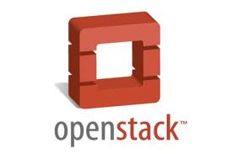


CaaSの実装例 dodai
https://github.com/nii-cloud/dodai
“Elastic Private Cloud”
on demand
on demand
on demand
Based on
Deployment Tool
dodai-deploy
Cluster as a Service
generalized
Compute
dodai-compute
bare metal
supported
Notes:
Dodaiというプロジェクトを OSSクラウド基盤の一つであるOpenStack内で立上げ
このソフトウェアでClusete as s Serviceを実現できるようにしています。
複数の物理マシンを貸し出してクラスタ化するdodai-computeとそのクラスタの上に
各種クラウド基盤を作れるdodai-deployからなります。
これらを使うと、Hadoop on demandやOpenStack on demandやeucalyptus on demandなど
ができます。

Slide 13
Dodai-compute
Cluster
Power On/Default OS installed
Run instance
Power Off
OpenStack Compute nova に
ベアメタル対応部を追加
Clean up
Cluster
Terminate instance
Machine Pool
13
Notes:
Dodai-computeはOpenStack computeのnovaが仮想マシンと同様に物理マシンを扱えるように改造しました。

Slide 14
Dodai-deploy
Puppet Server
Query classes for Node
Repositories in Internet
Web Server
Manifest files
REST API/WebUI
External
Nodes
Install/Uninstall/test script files
Deployment Application
PPA
Proposal2
package
Generate
DB
Config files
Call
Proposal1
package
Config files
MCollective Client
Download via Puppet
Download and install via Puppet
Send Message :target_node
ActiveMQ Server
Puppet Client
Send Message
Call
Mcollective Server
Deployment Server
Target machines
Puppet+MCollectiveによりコンポーネントの依存性を考慮して並列実行大規模デプロイメントに対応
Node
Notes:
Dodai-deployは一つのマシンへのソフトの構成設定ができるpuppetを使って複数マシンへのインストレーションを順序良く実施できるようにしたツールです。

Slide 15
dodai利用例
Hadoop
MPI
Hadoop
MPI
Hadoop
MPI
Hadoop
SunGrid Engine
PaaS
…
OpenStack-1
OpenStack-2
Eucalyptus
IaaS
Upper layer: Deploying software [dodai-deploy]
CaaS
Lower layer: Preparation of nodes [dodai-compute]
Notes:
実際にCluster as a Serviceを使うと、この絵のような構成が柔軟性を持って実現できます。

Slide 16
研究クラウド (gunnii+tinii)
- 物理マシンも扱え，既存資産を活用できるクラウド -
既存クラスタ
研究クラウド
既存クラスタのVLAN_IDとクラウド内クラスタIDをマッピング
グニー (gunniii)
っと伸縮
クラスタ共有
Object Store Service
tinii
貸出
クラウド内
クラスタ-A
既存クラスタ-A
返却
クラウド内
クラスタ-B
物理マシンプール
既存クラスタ-B
あたかもプロジェクトセグメントにクラスタが追加されたごとく
あたかも仮想マシンのごとくGUI/CLIでクラスタ構築
Notes:
この仕組みを使って二つ目のクラウド 研究クラウドを作って、運用を始めました。 Gunniii っと既存のクラスタをベアメタルクラウド内に拡張できます。

Slide 17

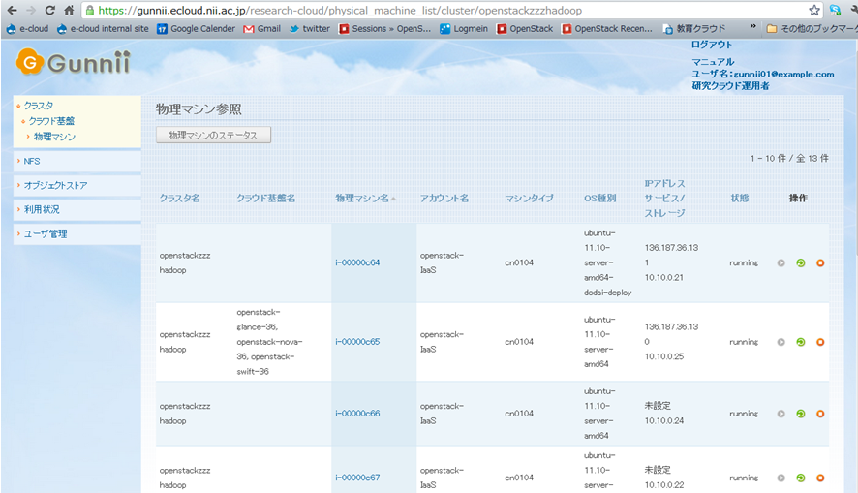
研究クラウドの特徴
(1)仮想マシン単位ではなく、物理マシンを占有
(2)研究グループVLANに
直接接続
(3)クラスタ共有 Object Store Service
Object Store Service
tinii
研究グループA VLAN
(6)学認連携
研究グループB VLAN
(5)教育クラウドの拡張が可能
edubase Cloud #16., #17, …
Machine(Physical/Virtual)
研究クラウド共用 VLAN
Software(OS, Apps, …)
(4)Cluster Installer(dodai)により
簡単にグループ内IaaSなどの
計算環境が構築可能
Notes:
この絵が運用している教育クラウドと研究クラウドを示しています。
特に申し上げたいのは左下のedubase Cloud #16, #17です。
研究クラウドの上に教育クラウドが乗ったものになっていて特に延び縮みします。
OpenStackの上にEucaluptusが乗っている形態ですね。 クラウド基盤を取り替えるのは
それ自体は比較的簡単ですけれど、実際にはマニュアル、教材、他システムとの連携、
ユーザ教育などエコシステムがすでに出来上がっていますので、実際には、こういうソリューション
もあります。

Slide 18
gunnii GUI
対応済
Notes:
仮想マシンと同様にGUIでのベアメタルを管理できます。 APIでももちろんできますので、ベアメタルのオートスケールもできます。

Slide 19
インタークラウド基盤
- アカデミックコミュニティクラウドのハブ-
Notes:
最後はインタークラウド基盤です。

Slide 20
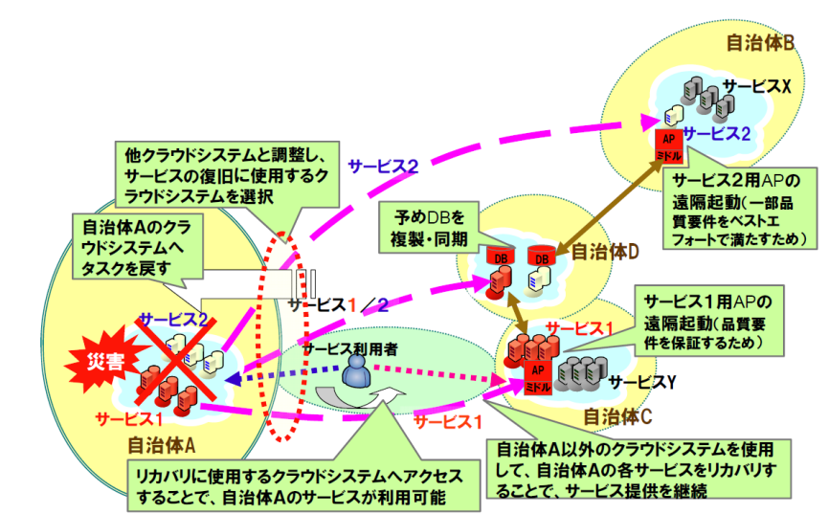
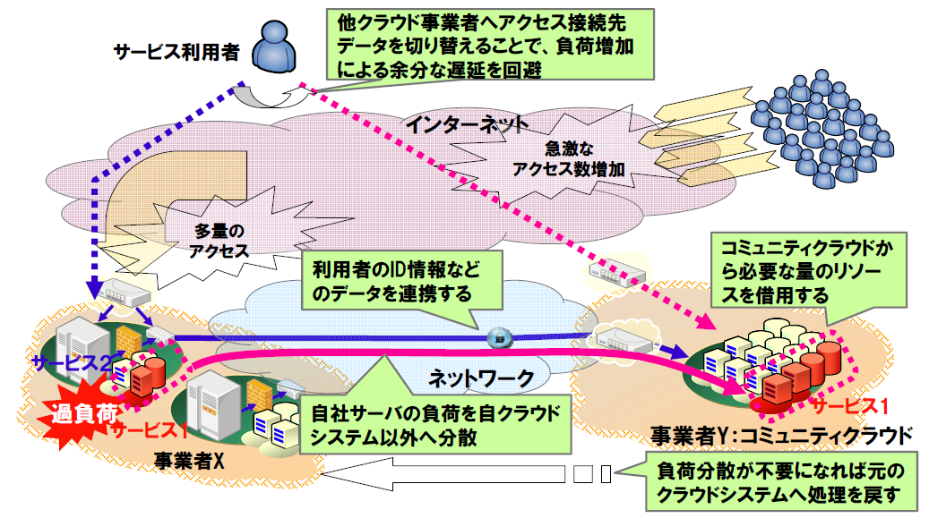
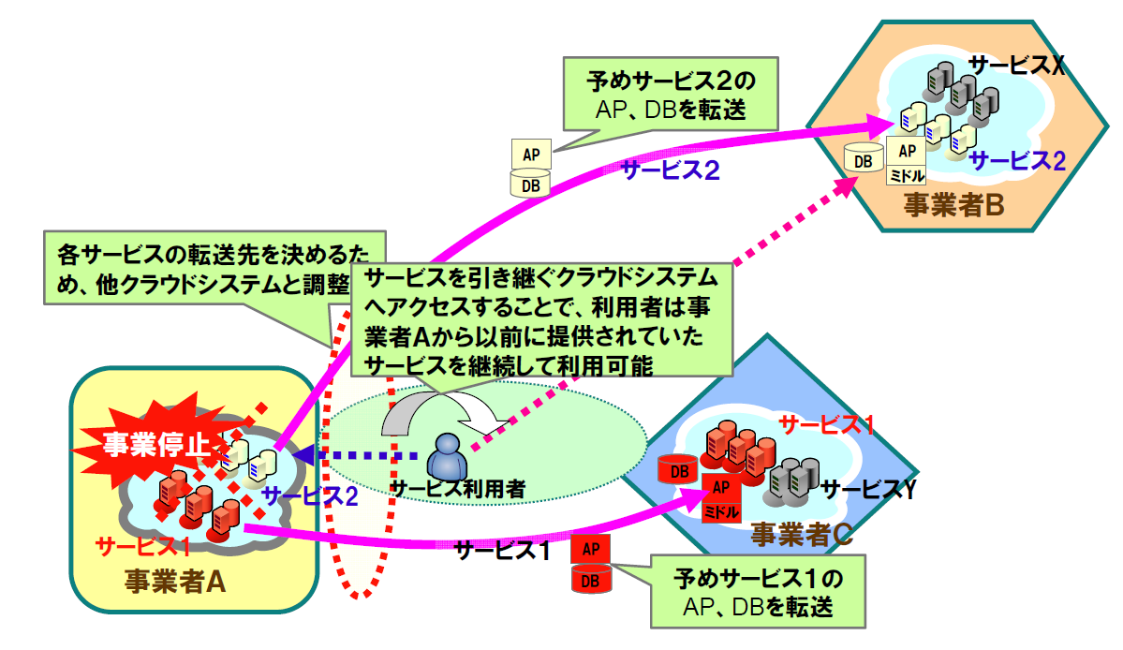
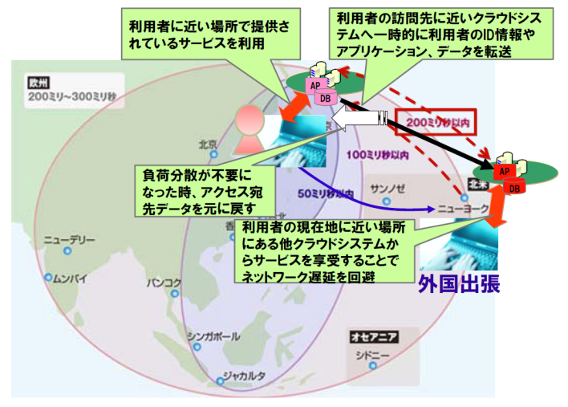
インタークラウドのユースケース例
クラウド連携
からの期待
急激な負荷増加に対して性能を保証する
災害や故障発生に対して可用性を保証する
遅延に対して性能を保証する
サービスを継続する
GICTF :インタークラウドのユースケースと機能要件より
http://www.gictf.jp/doc/GICTF_Whitepaper_20100902.pdf
Notes:
インタークラウドなりクラウド連携が活用されるユースケースの代表例を上げました。
リソース不足をまかなう。 災害時への対応。

Slide 21
研究クラウド (gunnii+tinii)
- 物理マシンも扱え，既存資産を活用できるクラウド -
既存クラスタ
研究クラウド
既存クラスタのVLAN_IDとクラウド内クラスタIDをマッピング
グニー (gunniii)
っと伸縮
クラスタ共有
Object Store Service
tinii
貸出
クラウド内
クラスタ-A
既存クラスタ-A
返却
クラウド内
クラスタ-B
物理マシンプール
既存クラスタ-B
あたかもプロジェクトセグメントにクラスタが追加されたごとく
あたかも仮想マシンのごとくGUI/CLIでクラスタ構築
Notes:
例えばリソース不足の時は、研究クラウドの時と同様にインタクラウド基盤にgunniiと延ばせばいいのではないか？という発想です。

Slide 22

インタークラウド基盤
- アカデミックコミュニティクラウドのHub -
大学側クラスタのVLAN_ID等と
クラウド内クラスタIDをマッピング
大学クラウド
インタークラウド基盤
(compute)
インタークラウド基盤
(storage)
インタークラウド基盤内クラスタ-A
大学内クラスタ-A
連携
連携
物理マシンプール
インタークラウド
Object Store Service
colony
インタークラウド基盤内クラスタ-B
大学内クラスタ-B
インタークラウド基盤内クラスタ-C
大学内クラスタ-C
連携
あたかもローカルと同一
オブジェクトストアのごとく
インタークラウド基盤内クラスタ-D
物理マシンプール
大学内クラスタ-D
あたかも大学側クラスタに
クラスタが追加されたごとく
あたかも大学間が同一データ内
で直結されるがごとく
Notes:
ネットワークが SINETにひろがり、SINETのL2VPN機能を使って各アカデミッククラウドとインタークラウド基盤を接続します。
コンピュート部分はdodaiで実現できています。 後は広域に分散したストレージ部分を開発しています。

Slide 23
地域分散オブジェクトストレージ （colony）
Swift
Swift for inter-cloud
OpenStack Storageである
Swiftを地域分散可能に拡充
colony
Swift for inter-cloud
Swift for
local use
Swift for inter-cloud
Swift
Swift
Swift for intercloud use
Swift: OpenStack storage service
Notes:
Colonyということで、この図でいいますと青い部分になります。地域分散して可用性に優れたものとなることを目的にしています。
各アカデミッククラウドが持つローカルストレージと連携して動作するようにセってしています。

Slide 24
ColonyのUI
Notes:
これが利用者からみたビューで、dropboxのようにシームレスに見えるようになっています。

Slide 25
dodaiとcolony を使ったクラウド連携
VMI: Virtual Machine Image
VM: Virtual Machines
colony
VMI
VMI
Launch machine images
Virtual
Machines
VM
VM
VM
VM
VM
VM
VM
VM
IaaS
IaaS
IaaS
IaaS
Cluster
Cluster
Cluster
Cluster
dodai
Physical
Machines
SINET (L2VPN)
Notes:
Dodai-とcolonyを組み合わせてクラウド連携をするための実験をしています。 各地に分散したサイトに動的IaaSをオンデマンド構築し、colonｙにあるマシンイメージを立上げるというものです。
これが期待にこたえるインタークラウド基盤のソリューション案ですけれど、まだ実験段階ですし、ご批判をいただきながら育てられればと思っております。

Slide 26
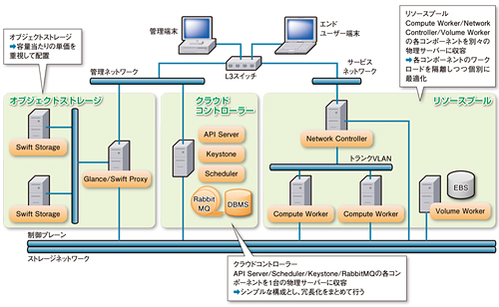




クラウド基盤マイグレーション実験
NII 千葉分館@西千葉
北大@札幌
Proposal
（クラスタ構成情報）
非常時取り出し・
Cloud再構築
全てのマシンイメージ
やEBSをcolonyに保存
するのではなく，災害時
などでも必要なものに
とどめる
部分を定期
バックアップ
colony
Notes:
ユースケースの一つになります災害対応、あるいは法定停電対策のためにIaaS全体の引っ越しを試しに作ってみています。

Slide 27

まとめ
ベアメタルクラウドは使える
研究向けクラウドとして
Elasticなプライベートクラウドとして
運用が楽なクラウド基盤として
仮想マシン
教育クラウド
(edubase Cloud)
ミニクラウド #1-#15
運用
2010.5-
物理マシン/NW
ミニクラウド共有
アーカイブ
仮想マシン
研究クラウド
(gunnii + tinii)
OpenStack
Hadoop
運用
2012.7-
#16
dodai
クラスタ共有 オブジェクトストア tinii
物理マシン/NW
インター
クラウド
基盤
研究
クラスタ
研究
クラスタ
研究
クラスタ
研究
クラスタ
実験
2012.10-
dodai @west
dodai @east
クラウド連携の手段として
colony

Slide 28


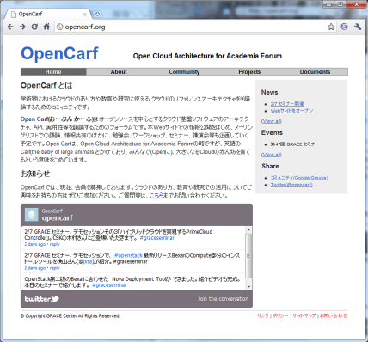

リンク情報
教育クラウド edubase Cloud
http://edubase.jp/cloud/
Open Cloud Architecture for Academia Forum OpenCarf
http://www.opencarf.org/
OpenStackコミュニティ活動
Dodai
https://github.com/nii-cloud/dodai
Colony
https://github.com/nii-cloud/colony
http://start.ecloud.nii.ac.jp/
ありがとうございました。

